Slide 1
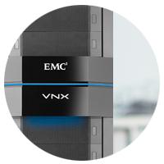
ПРОЕКТИРОВАНИЕ И РАЗРАБОТКА ПРОТОТИПА ИНТЕГРИРОВАННОГО РЕШЕНИЯ ПО КОНСОЛИДАЦИИ РЕСУРСОВ СХД СЕРИИ EMC² VNX НА ОСНОВЕ СУЩЕСТВУЮЩИХ КОМПОНЕНТОВ
Исполнитель: Трофимов В.А.
Науч. Руководитель: Маятин А.В.
Notes:
Добрый день! Тема моей дипломной работы – проектирование и разработка прототипа интегрированного решения по консолидации ресурсов СХД серии EMC VNX на основе существующих компонентов

Slide 2
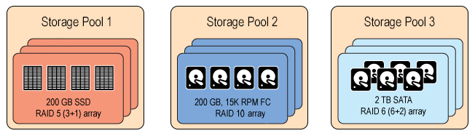
Терминология СХД. Storage Pool
Storage Pool – единое хранилище физических дисков, которые автоматические конфигурируются в однотипные RAID-массивы
Notes:
Storage Pool – единое хранилище физических дисков, которые автоматические конфигурируются в однотипные RAID-массивы.

Slide 3
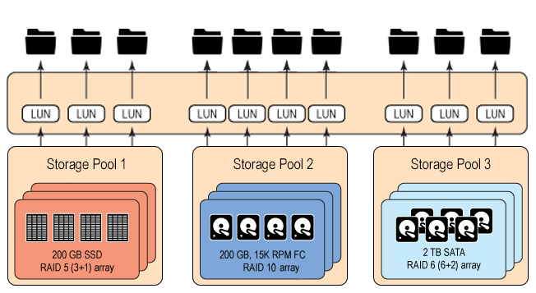
Терминология СХД. LUN
LUN (Logical Unit Number) – выделенное на Storage Pool пространство блокового доступа фиксированного размера
Notes:
LUN – выделенное на Storage Pool пространство блокового доступа фиксированного размера

Slide 4
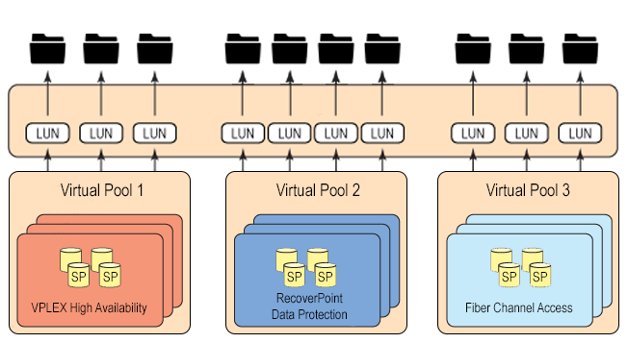
Терминология СХД. Virtual Pool
Virtual Pool – уровень абстракции над Storage Pool с консолидацией по различным параметрам
Notes:
Virtual Pool – уровень абстракции над Storage Pool с консолидацией по различным параметрам, например по уровням репликации, бэкапов, снэпшотов или протокола доступа. Также позволяет выделять LUN, абстрагируясь от Storage Pools

Slide 5
Цель работы
Частичная реализация концепции выделения ресурсов СХД серии EMC VNX на основе требований типовых приложений к динамическим параметрам производительности
Активно используется в СХД более высокого уровня
Позволяет абстрагироваться от внутреннего устройства СХД
Notes:
Целью данной работы является частичная реализация концепции выделения ресурсов блокового доступа для СХД серии EMC VNX на основе требований к динаическим параметрам производительности (времени отклика), который активно используется в современных СХД более выского уровня

Slide 6
Описание автоматизуемого процесса
Создание Virtual Pool, состоящего из нескольких Storage Pool, удовлетворяющих требованиям приложения к параметрам производительности
Единое решение для консолидации ресурсов рассматриваемых СХД отсутствует
Выполнение процесса вручную занимает много времени и затруднительно в больших датацентрах
Notes:
Автоматизируемым процессом является создание виртуального пула на основе нескольких физических пулов, которые удовлетворяют требованиям приложения к времени отклика
На данный момент единое решение для автоматизации этого процесса для СХД с минимальной конфигурацией отсутствует
Ручное выполнение процесса очень времязатратно, особенно в больших датацентрах

Slide 7
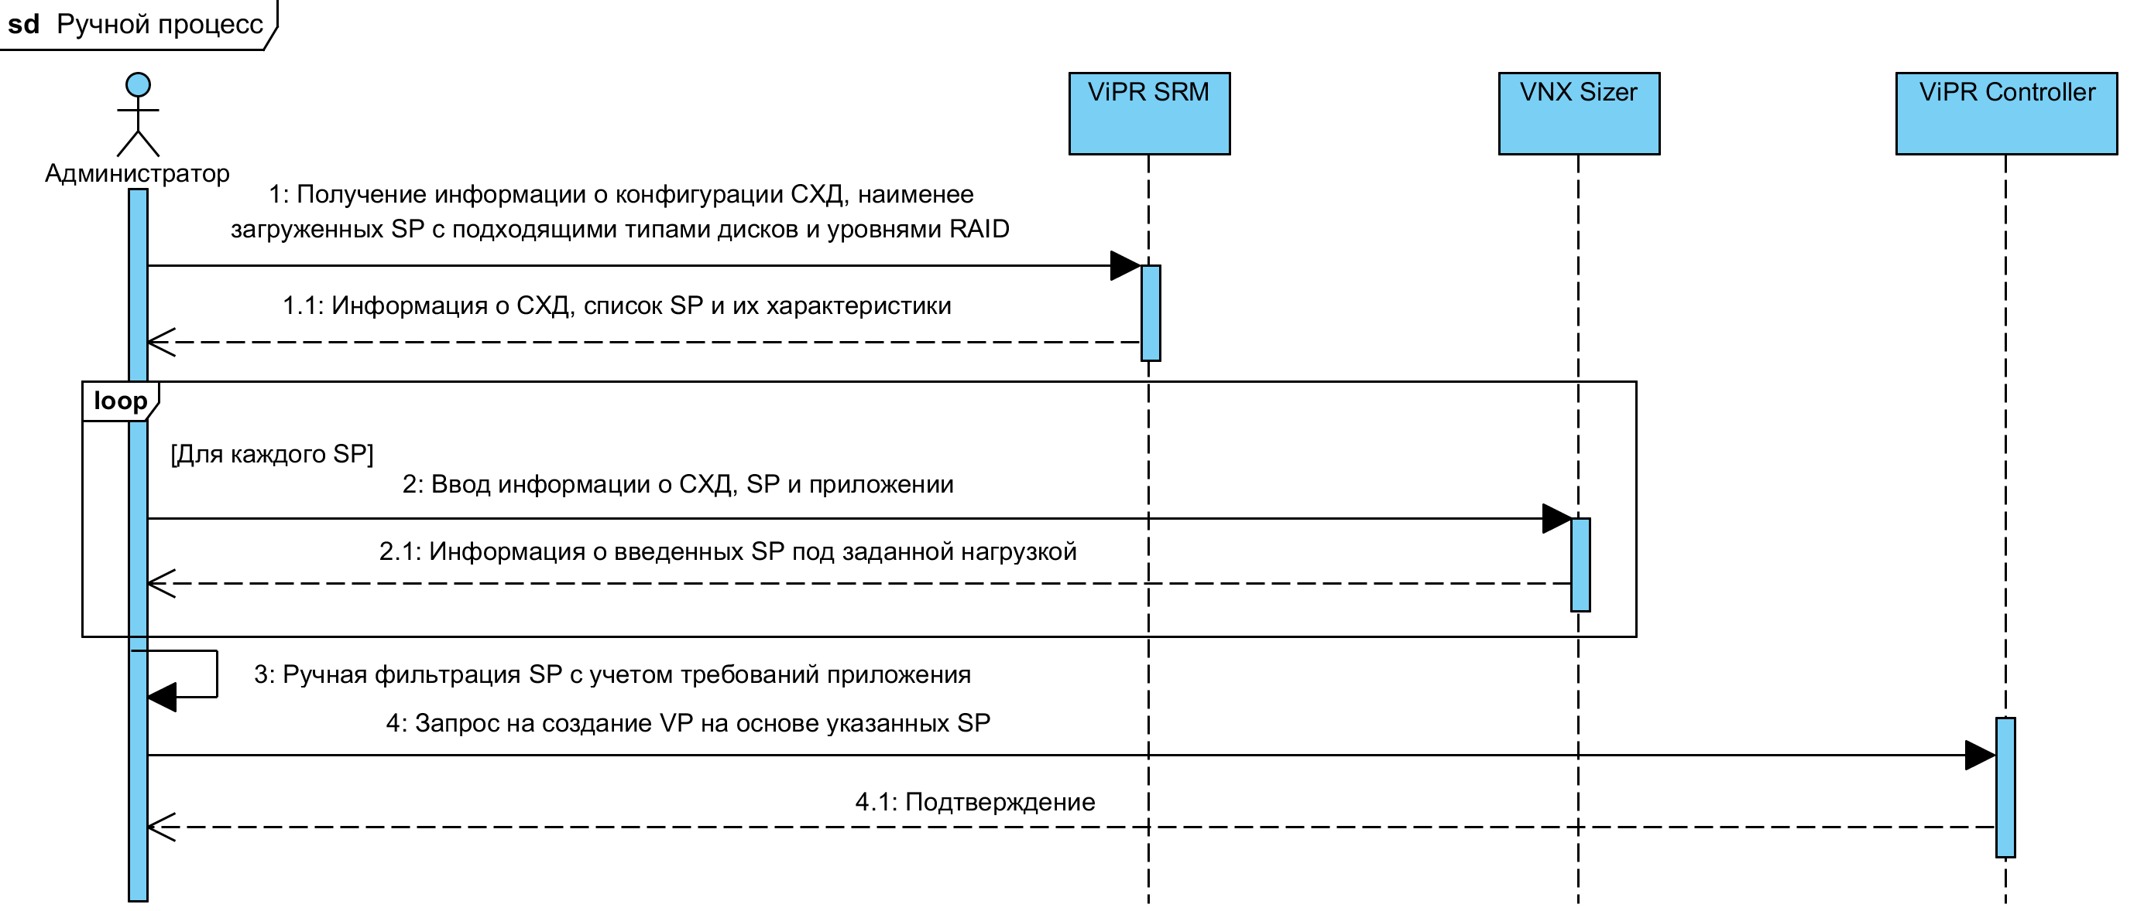
Описание процесса автоматизации
Notes:
Для этого администратору необходимо сначала получить информацию о наименее загруженных физических пулах из интерфейса продукта Vipr SRM с подходящими типами дисков и уровнями RAID
Ввести полученную информацию вместе с характеристиками приложения, под которое планируется в дальнейшем выделять LUN-ы, в утилиту Sizer. Она вычислят характеристики пула под заданной нагрузкой
После выполнения ею расчетов вручную выбрать пулы, которые под заданной нагрузкой будут удовлетворять требованиям производительности
Затем через интерфейс продукта Vipr создать виртуальный пул из выбранных физических пулов

Slide 8

Описание интегрируемых продуктов
Веб-приложение для централизованного управления большим количеством систем хранения данных
Уровень абстракции над ресурсами СХД: Virtual Pool
Имеет REST API
Получение статической информации о СХД и имеющихся Storage Pool
Создание Virtual Pool
Выделение LUN
Не поддерживает консолидацию по динамическим параметрам производительности
Notes:
Первый используемый для интеграции продукт – Vipr Controller, имеет Open-source версию – CoprHD, представляет собой веб-платформу для централизованного управления огромным количеством разнообразных СХД
Он привносит уровень абстракции над физическими ресурсами СХД – виртуальный пул
Помимо пользовательского интерфейса имеет REST API для выполнения различных операций, в том числе получения базовой информации о физических ресурсах СХД, создания виртуальных пулов, выделения LUN и их экспорта на хосты
К сожалению, не поддерживает консолидацию по параметрам производительности для Virtual Pool

Slide 9
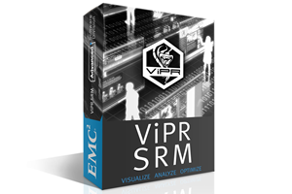
Описание интегрируемых продуктов
Веб-приложение для мониторинга и анализа использования ресурсов СХД в реальном времени
Детальная информация о динамических характеристиках, структуре СХД и ее ресурсов
Имеет SOAP API
Утилизация за период
Среднее время отклика за период
Notes:
Второй продукт – Vipr SRM, веб-платформа для мониторинга и анализа использования СХД и ее ресурсов в реальном времени. Позволяет получать более детальную информацию, необходимую для реализации рассматриваемого процесса. Помимо пользовательского интерфейса имеет SOAP API

Slide 10
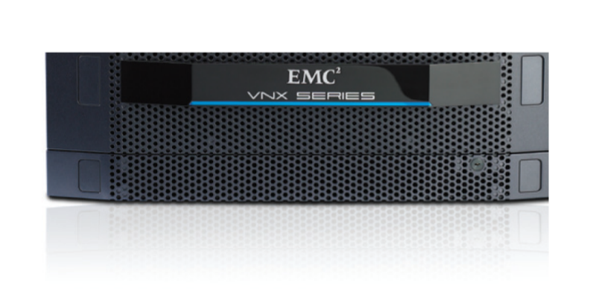
Описание интегрируемых продуктов
Самостоятельная настольная утилита
Расчет характеристик СХД и Storage Pool под заданной нагрузкой приложений
Не имеет сетевого интерфейса
Имеет пользовательский интерфейс
Позволяет импортировать и экспортировать данные с помощью файлов в формате JSON
VNX Sizer
Notes:
Третий продукт – Настольное приложение-утилита VNX Sizer, которая позволяет рассчитать характеристики СХД и входящих в нее физических пулов под заданной нагрузкой приложений
Не имеет сетевого интерфейса, только пользовательский
Можно использовать как консольную утилиту – принимает и отдает данные о системе, пулах и приложениях через файл в формате JSON

Slide 11
Требования к проектируемой системе
Самостоятельное веб-приложение с пользовательским интерфейсом
Взаимодействие во всеми компонентами по сетевому протоколу
Создание оболочки для VNX Sizer для обеспечения сетевого взаимодействия
Последующая интеграция в ViPR Controller
Notes:
Все три продукта вместе предоставляют достаточный объем функциональности и информации об СХД для решения поставленной задачи
Компонент-интегратор представляет собой самостоятельное веб-приложение с пользовательским интерфейсом, который будет взаимодействовать с остальными компонентами по сетевому протоколу.
Для VNX Sizer будет необходимо реализовать оболочку для сетевого взаимодействия

Slide 12
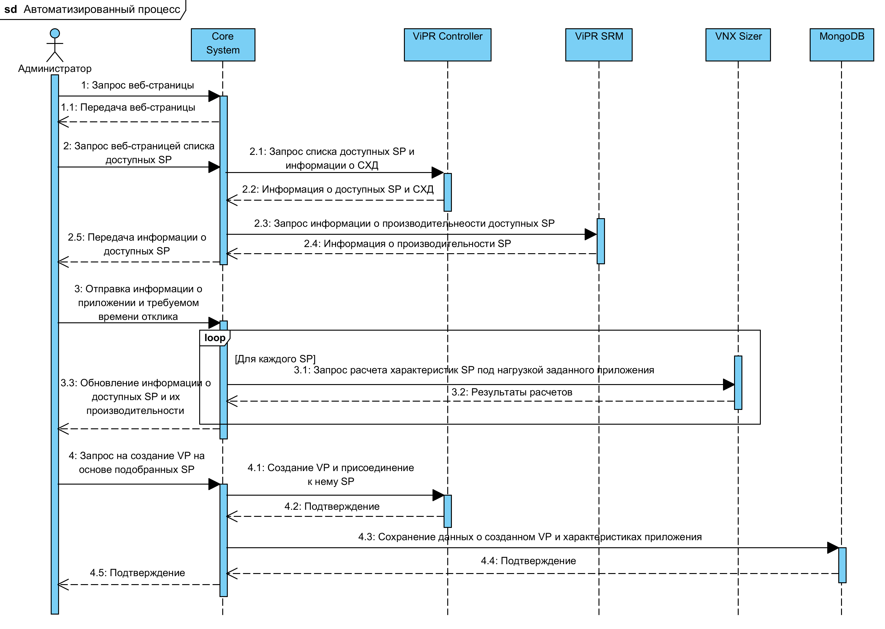
Предлагаемая автоматизация
Notes:
- Как можно заметить, пользователю больше не нужно осуществлять какие-либо действия по подбору вручную, требуется только ввод исходных данных. Более подробно данный сценарий описан в п.1.3.

Slide 13
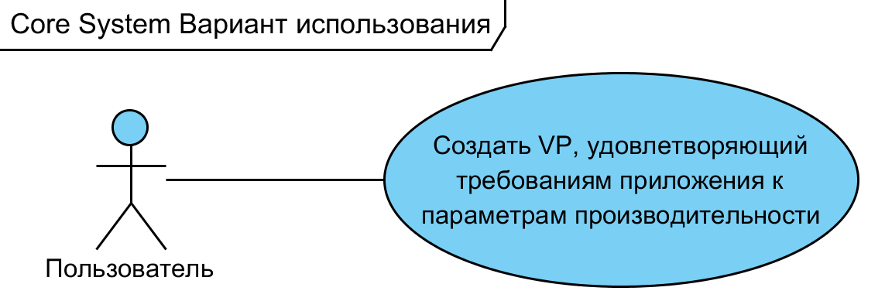
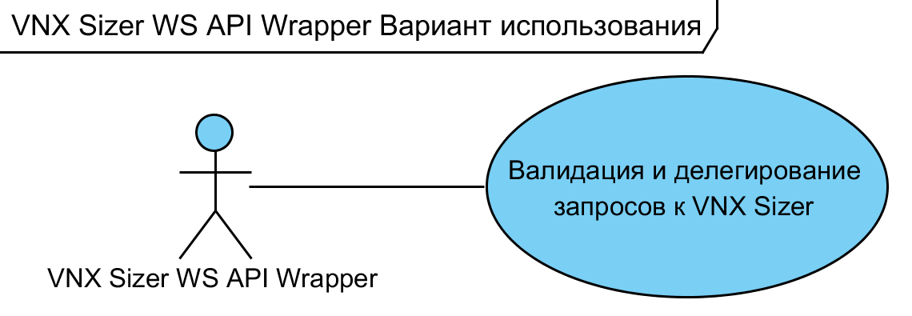
Функциональная архитектура
Notes:
- Для проектируемых компонентов можно выделить следующие высокоуровневые варианты использования.
- Более детальное их описание с развернутыми диаграммами деятельности приведено в п.2.1.

Slide 14
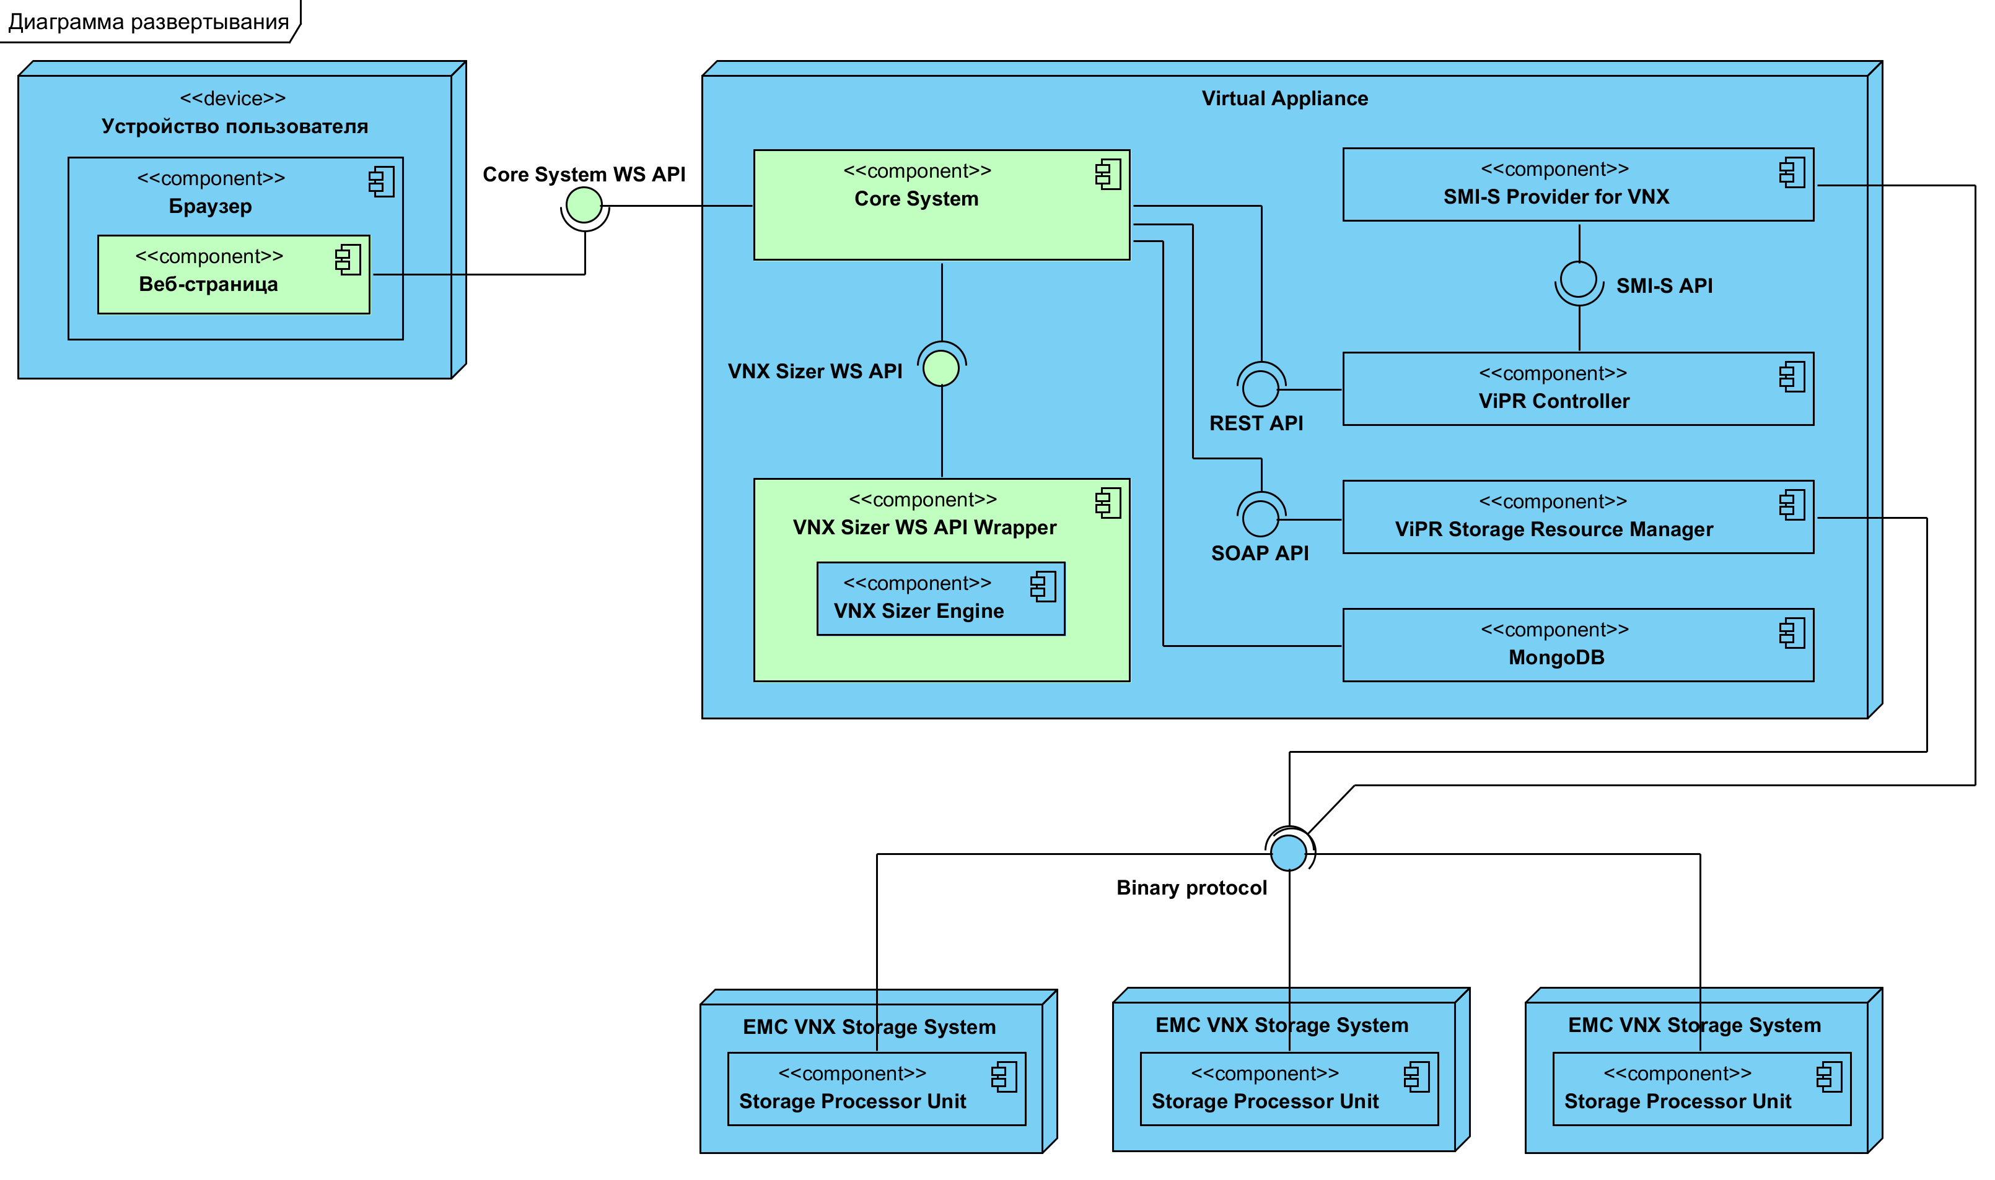
Системная архитектура
Notes:
Все компоненты системы развернуты в виртуальной инфраструктуре для удобства быстрого развертывания и бэкапа как отдельных компонент, так и всего состояния системы в целом
Компонент Vipr взаимодействует с СХД через компонент-прослойку, что и является причиной отсутствия в нем детальной информации о производительности СХД и ее ресурсов. Компонент SRM взаимодействует с СХД напрямую, и этап информация ему доступна
Для реализуемых компонентов реализованы собственные сетевые протоколы взаимодействия
Выбор способа взаимодействие с остальными компонентами обусловлен наличием у них соответствующих протоколов

Slide 15
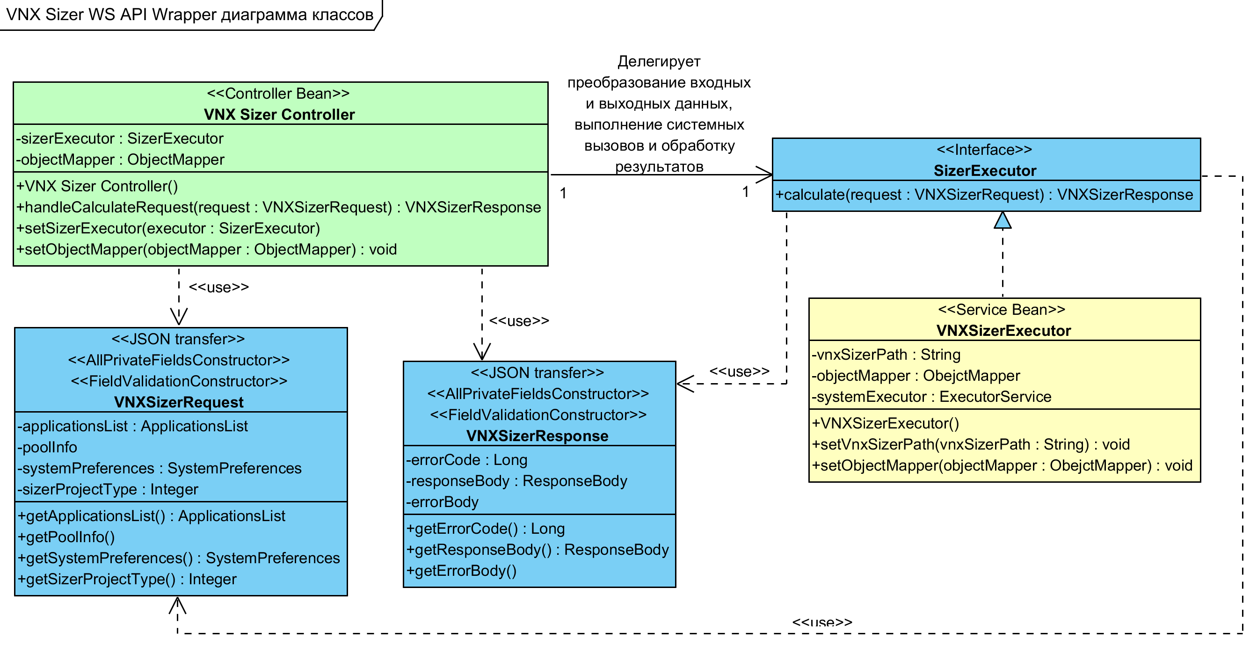
Программная архитектура. VNX Sizer
Notes:
- Использование Spring и организация взаимодействия по сети подразумевает наличие контроллера и сервисов.
Контроллер занимается валидацией, обработкой запросов и делегированием задач сервисам.
На слайде также изображена часть классов, иерархия которых отображает структуру входных и выходных JSON файлов, с которыми работает утилита Sizer.

Slide 16
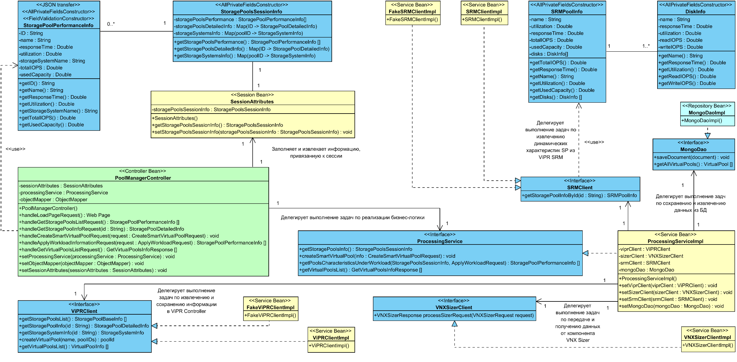
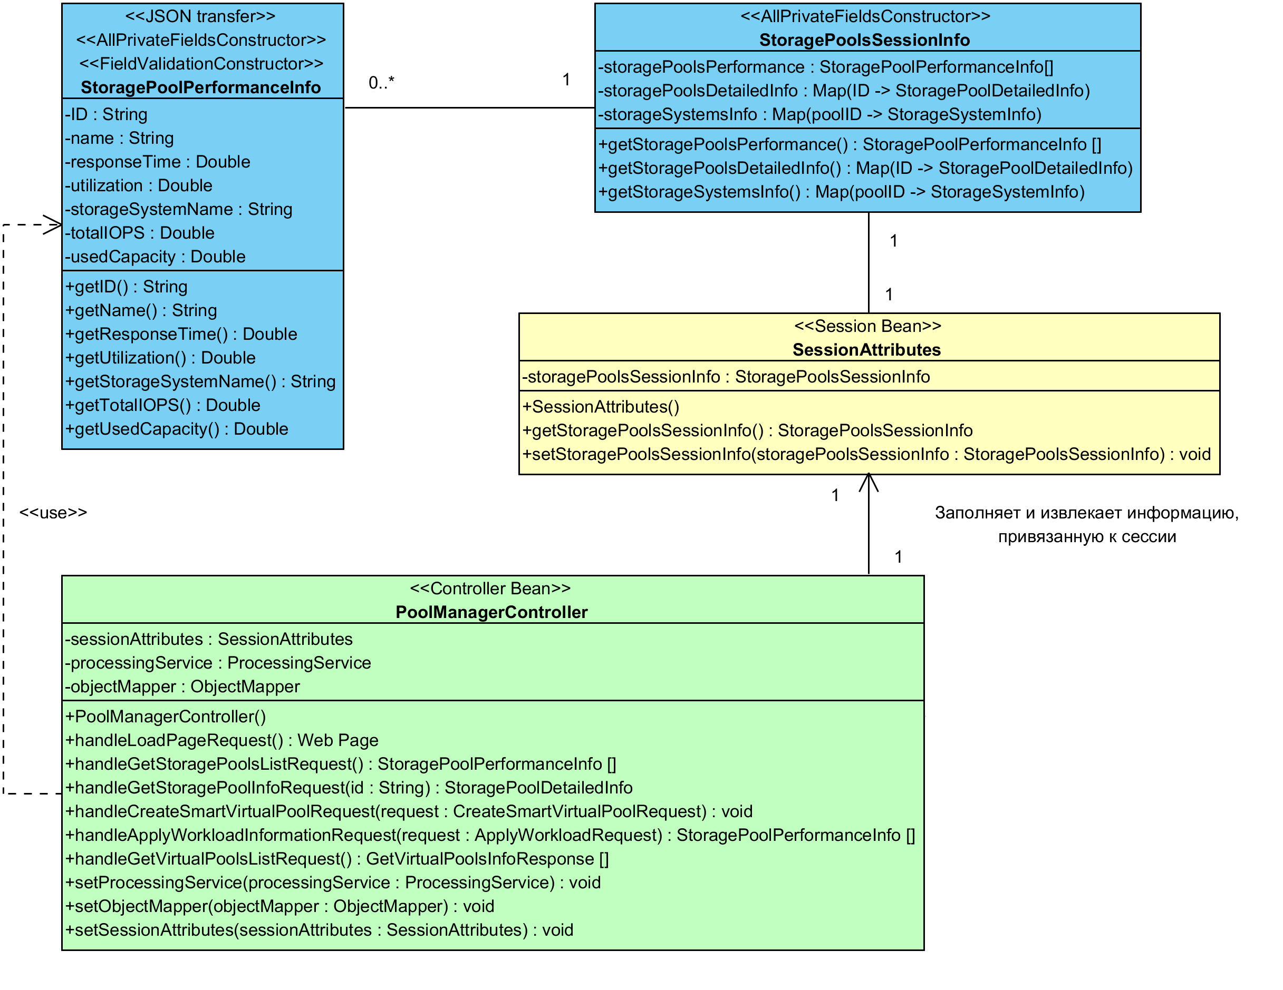
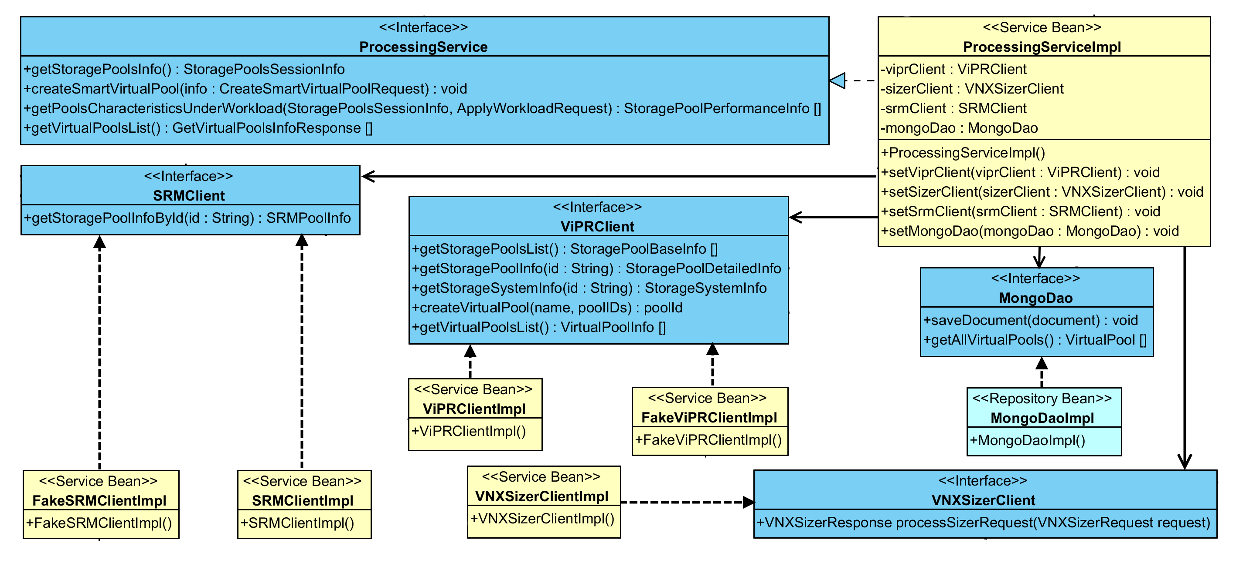
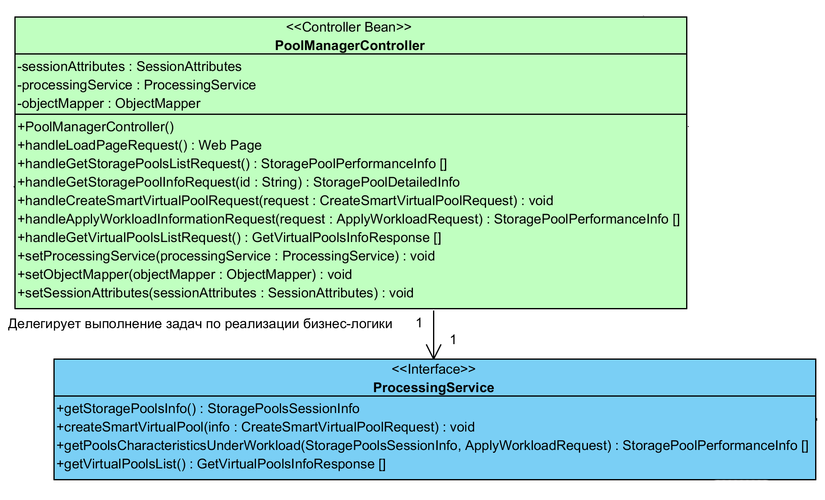
Программная архитектура. CoreSystem
Notes:
- Так как основной компонент системы также основан на Spring, в нем тоже присутствует контроллер и сервисы.
- В отличие от Sizer, данный компонент предоставляет пользовательский интерфейс с поддержкой сессии для хранения снимка статических и динамических характеристик нижележащих СХД.
Данный подход обоснован тем, что динамические характеристики рассматриваются в совокупности за достаточно большой период времени, и данное их отображение имеет незначительные изменения в реальном времени.
Все запросы делегируются главному сервису, который с помощью других узкоспециализированных сервисов решает поставленные задачи. В отличии от монолтной архитектуры или взаимодействия всех сервисов напрямую друг с другом, такой подход сильно упрощает тестирование и позволяет четко разделять бизнес-логику, что упрощает модификацию и расширение системы.

Slide 17
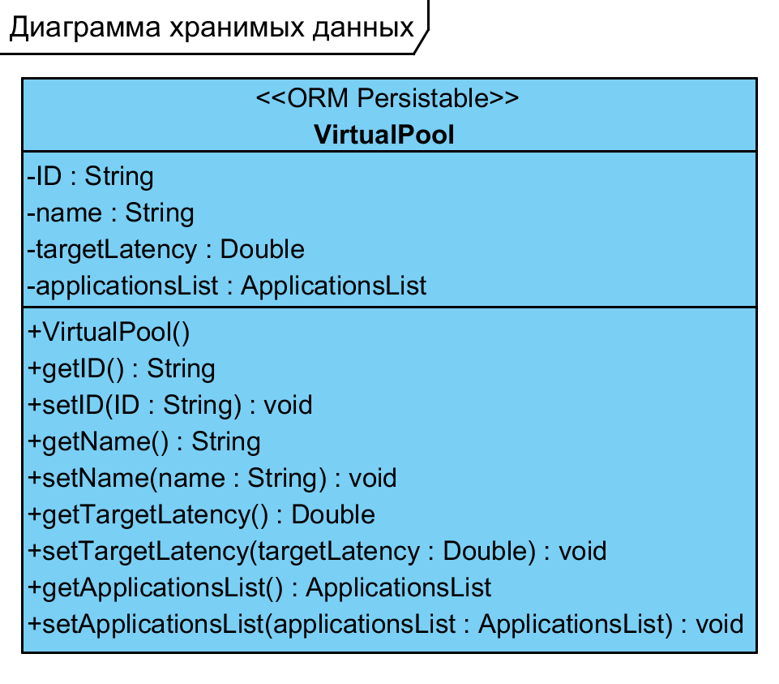
Архитектура данных. Хранимые данные
Notes:
- Так как автоматизируемый процесс лишь немного расширяет логическую информационную структуру Virtual Pool, то достаточно хранить лишь его идентификатор в Vipr, имя, заданное время отклика и информацию о приложениях, для которых он создавался.
- Напрямую для реализации автоматизируемого процесса сохранение каких-либо данных в базу не требуется, однако для дальнейшего выделения ресурсов на основе созданного пула данная информация будет необходима для поддержания требуемого уровня производительности.

Slide 18
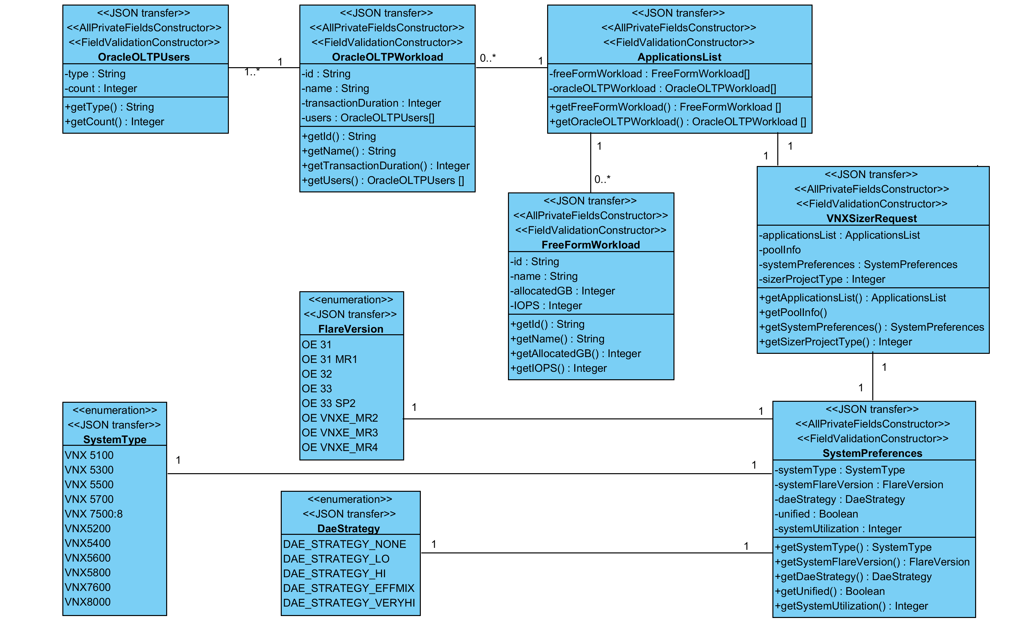
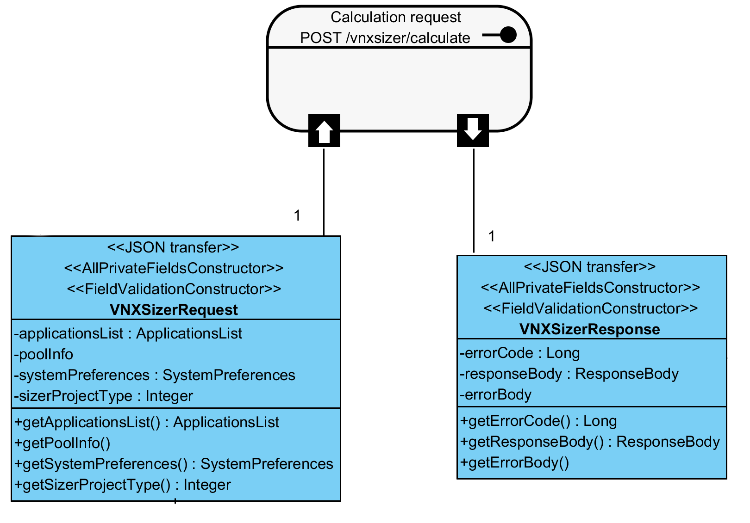
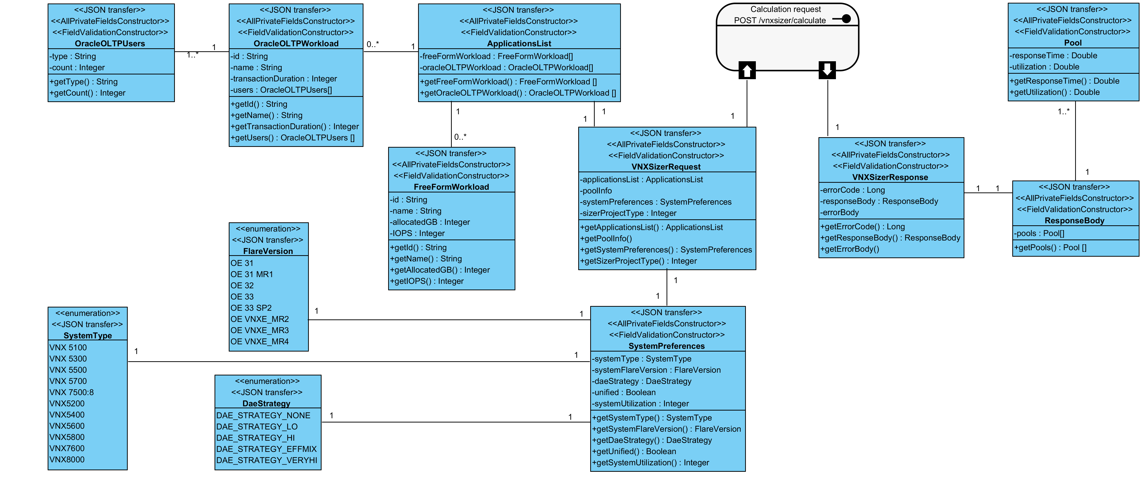
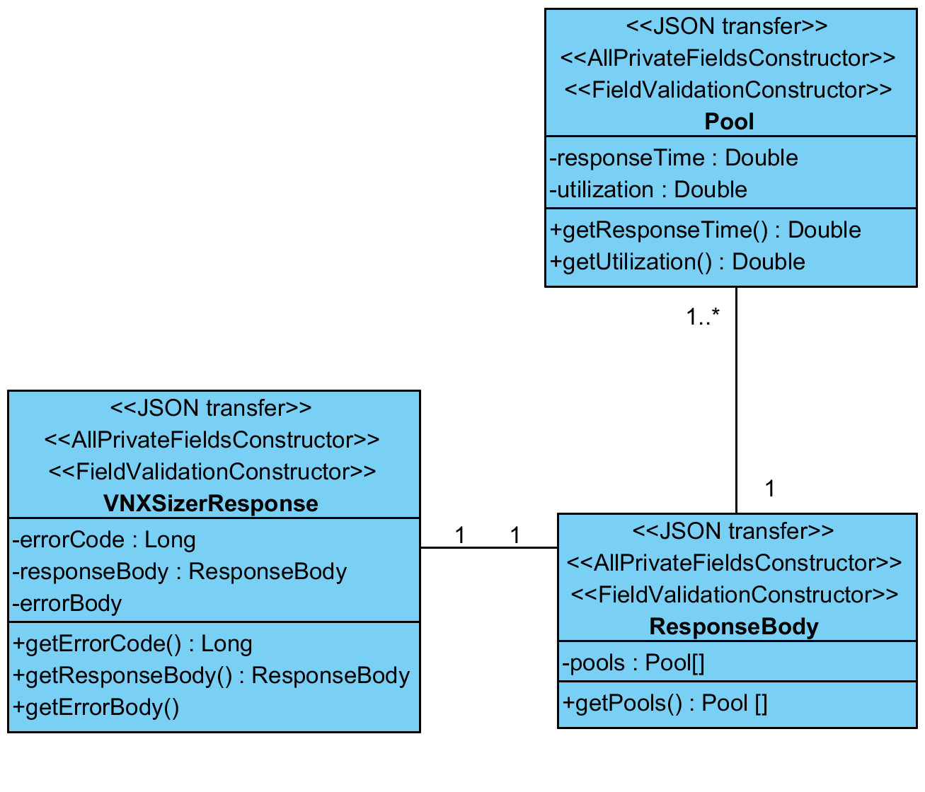
Архитектура данных. VNXSizer WS API
Notes:
Компонент-оболочка для VNX Sizer предоставляет метод, принимающий информацию о СХД, конфигурации пула и нагрузке, и отдает характеристики этого пула под заданной нагрузкой.
Большинство информации представляет собой численную, либо идентификационную форму, однако некоторые параметры, такие как тип СХД, версия прошивки заранее определены утилитой и поэтому оформлены в виде перечислений, что упростит валидацию и отклонит некорректные запросы, не доводя их непосредственно до утилиты.
Ввиду простоты интерфейса и использованию JSON в качестве формата обмена данными для VNX Sizer данный интерфейс представляет собой RPC поверх HTTP с JSON в качестве формата передачи данных

Slide 19
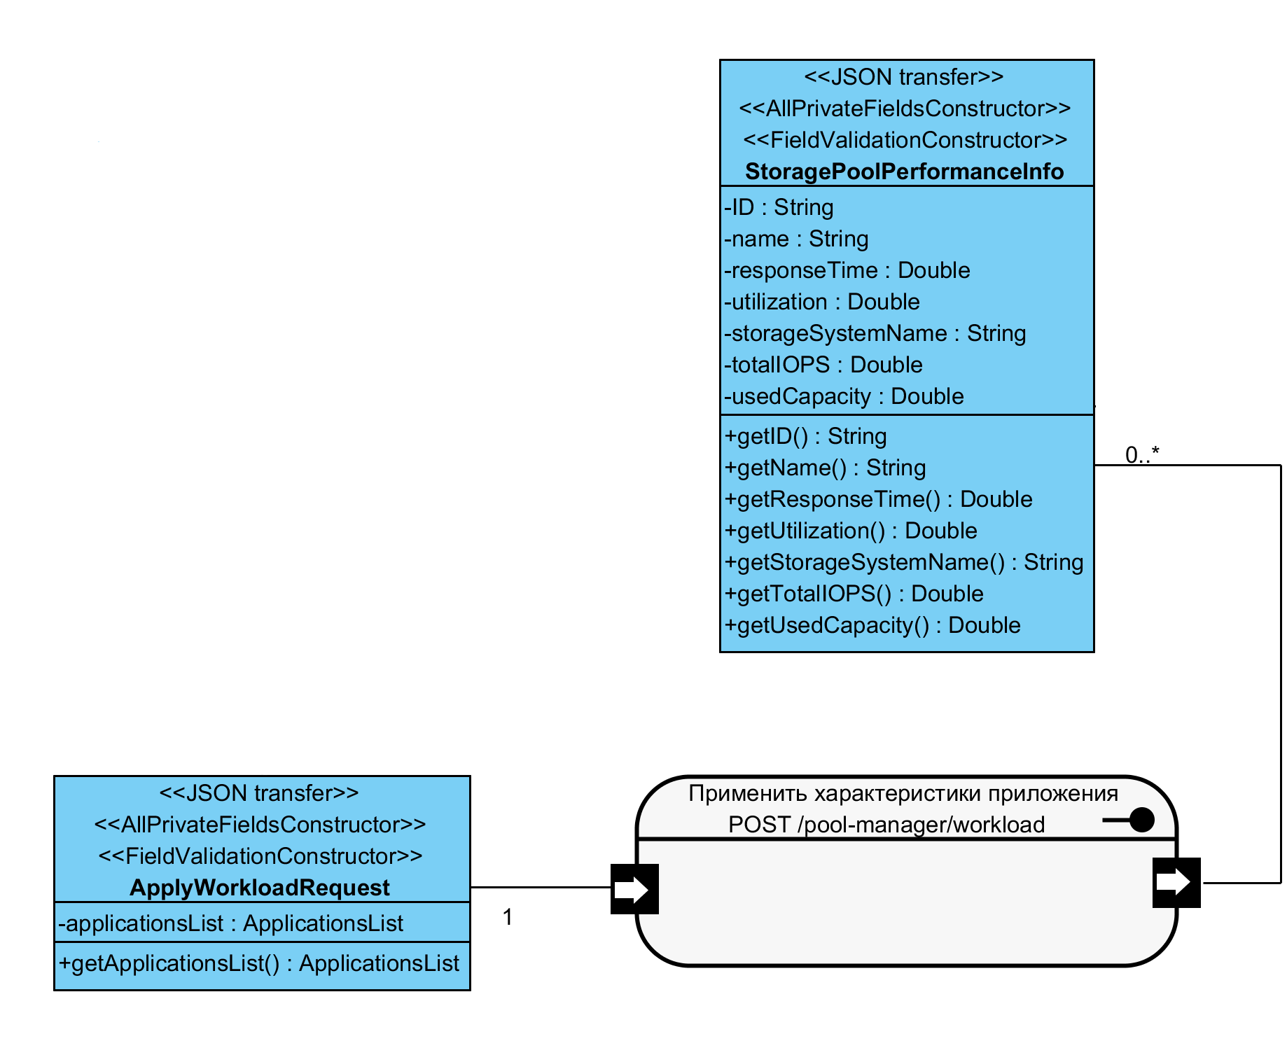
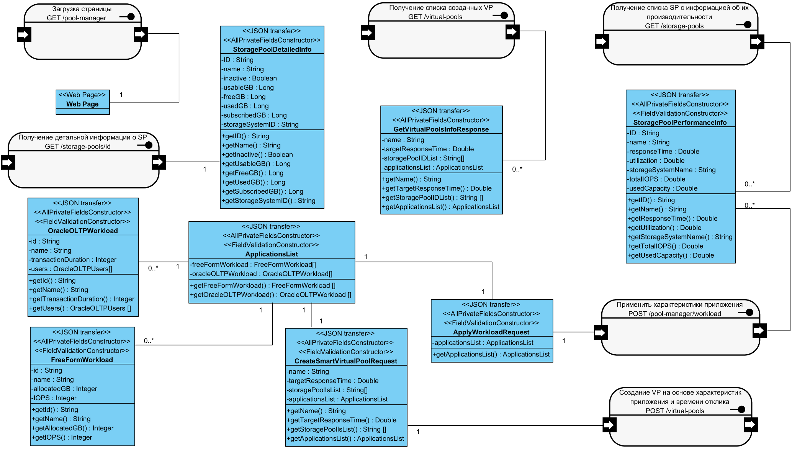
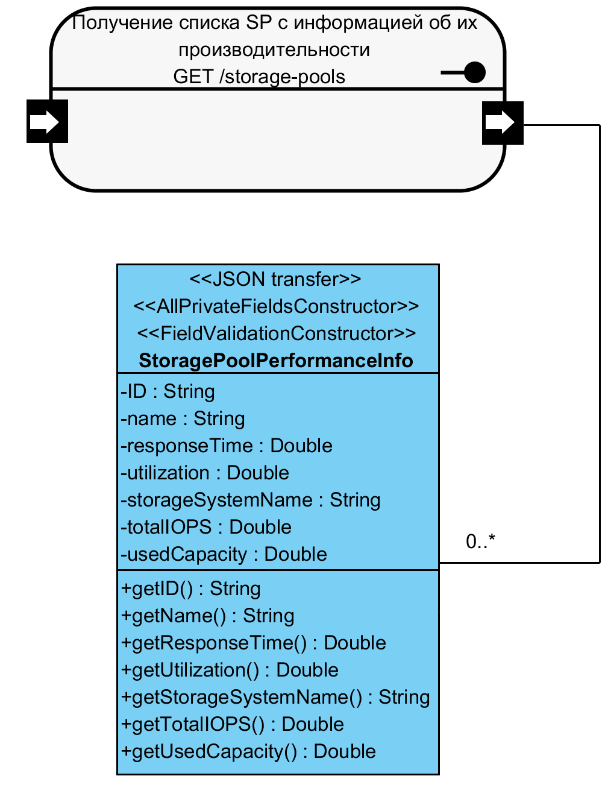
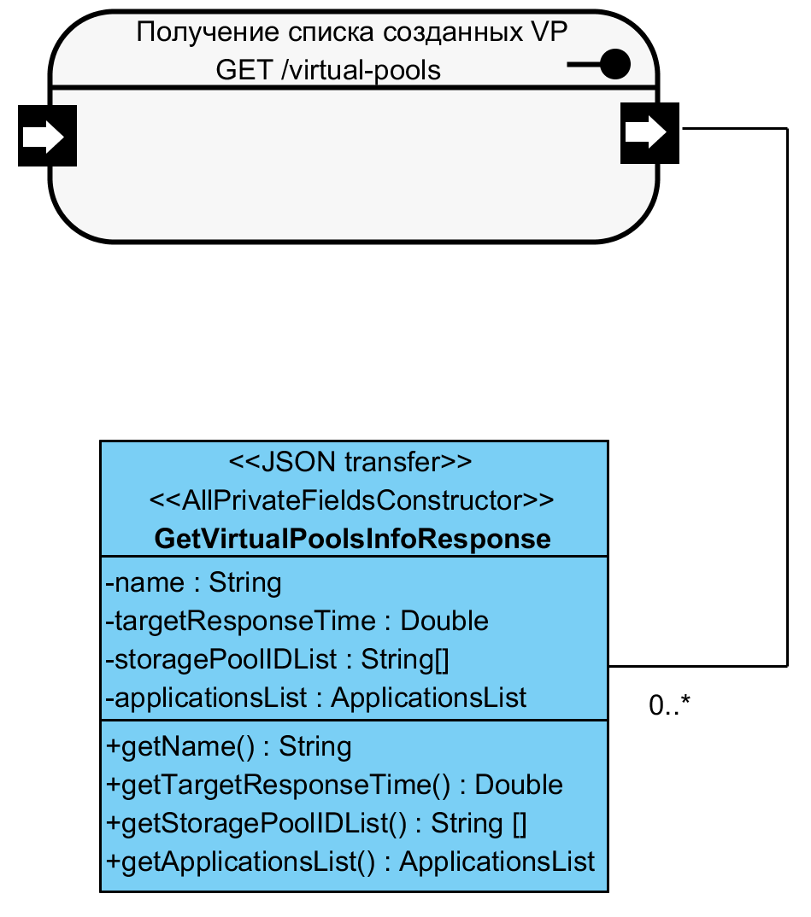
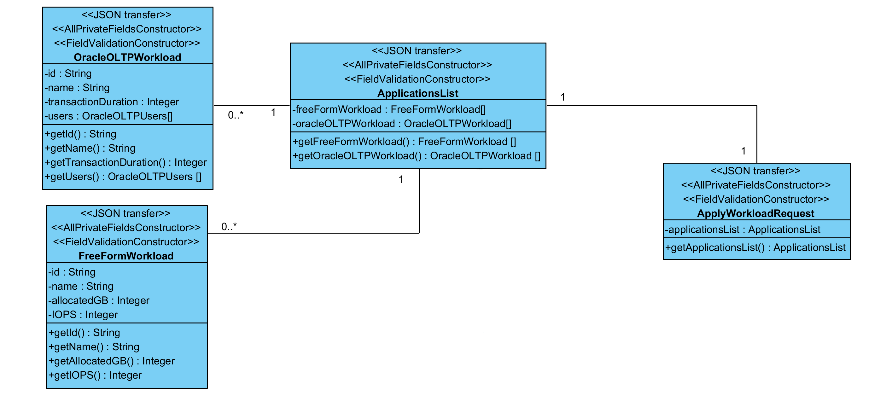
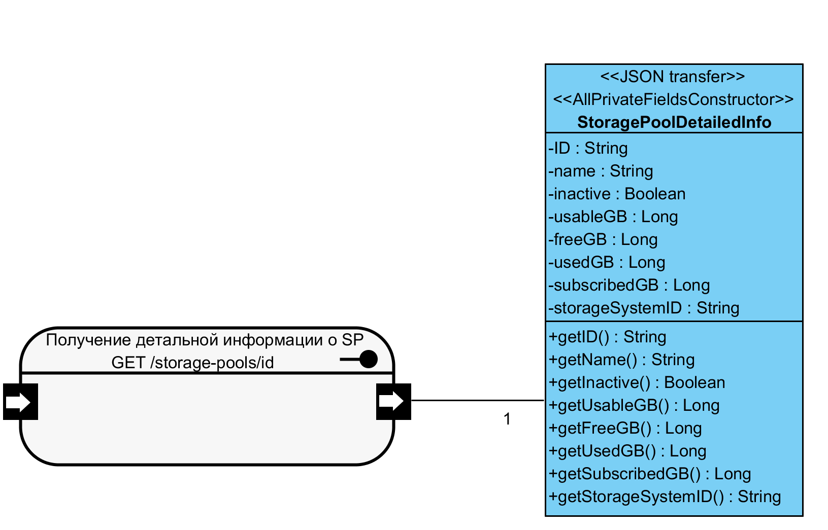
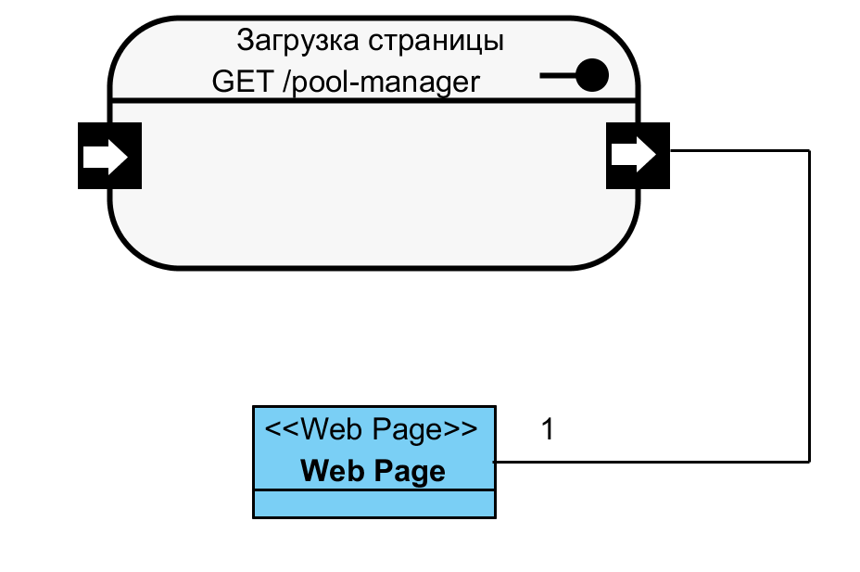
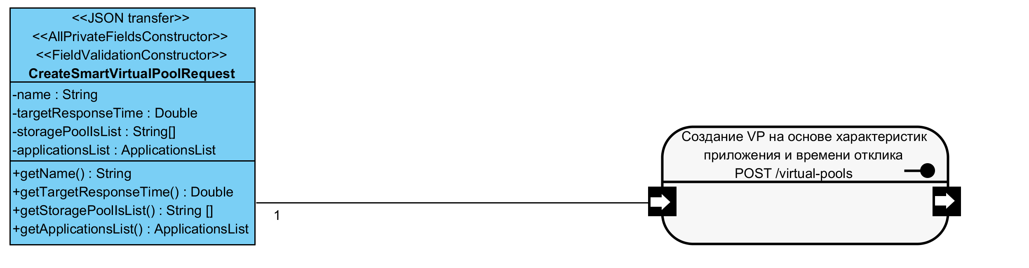
Архитектура данных. Core WS API
Notes:
Главный компонент системы предоставляет 5 методов сетевого взаимодействия – непосредственно открытие веб-страницы, получение списка SP с краткой информацией об их производительности, детальную информацию о конкретном SP, метод для расчета характеристик пулов под заданной нагрузкой, а также два метода для создания VP и получения списка созданных VP. Последний метод не является необходимым для рассматриваемого рварианта использования, но наглядно иллюстрирует то, как будут реализовываться смежные варианты использования. Несмотря на то, что логика работы с некоторыми методами очень похожа на REST, почти все запросы зависят от HTTP сессии, поэтому предствляют собой обычные удаленные вызовы методов. Так как вызову буду осуществляться из WEB-браузера, то в качестве формата обпять-таки выбран JSON ввиду простоты работы из JS

Slide 20




Реализация
Java EE (Spring)
Встроенный сервер приложений (Spring Boot)
MongoDB
jQuery
Notes:
В качестве языка программирования и фреймворка для бэкэнд разработки были выбраны Java и Spring. Данный выбор обоснован необходимостью дальнейшей интеграции решения в продукт Vipr, который разработан на основе этих технологий.
Дополнительно используется модуль Spring Boot, который позволяет запускать и разворачивать приложение без использования стороннего сервера приложений, что упрощает процесс разработки и развертывания. В качестве базы данных используется MongoDB. Это обосновано структурой хранимых данный и также поддержкой со стороны Vipr. Для разработки веб интерфейса используется библиотека jQuery.

Slide 21
Тестирование
VNX Sizer WS API Wrapper
Модульные тесты на корректность преобразования входных и выходных данных утилиты
Интеграционный тест по автоматизированному запуску утилиты и проверки выходных данных
Core System
Интеграционные тесты на корректность инициализации сессионных атрибутов при сбое в работе внешних компонентов

Slide 22
Заключение
Компонент-оболочка для утилиты VNX Sizer
Интерфейс VNX Sizer WS API
Центральный компонент Core System
Интерфейс Core System WS API
Пользовательский веб-интерфейс Core System
В дальнешнем планируется интеграция в ViPR Controller
Notes:
В ходе данной работы были спроектированы и реализованы следующие компоненты и интерфейсы:

Slide 24
ПРОЕКТИРОВАНИЕ И РАЗРАБОТКА ПРОТОТИПА ИНТЕГРИРОВАННОГО РЕШЕНИЯ ПО КОНСОЛИДАЦИИ РЕСУРСОВ СХД СЕРИИ EMC² VNX НА ОСНОВЕ СУЩЕСТВУЮЩИХ КОМПОНЕНТОВ
Исполнитель: Трофимов В.А.
Науч. Руководитель: Маятин А.В.

